Slide 1
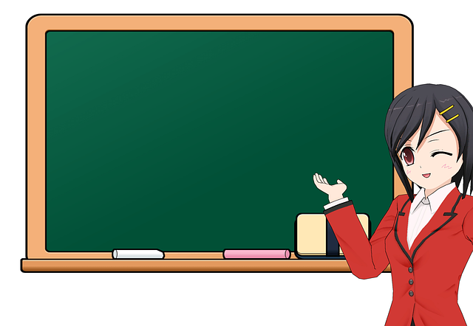
PING DEV
Présentation :
L’équipe
La méthode “one for all”
Axes d’améliorations

Slide 2


L’équipe
Chef de projet :
Mickael
Equipe de développeurs :
Anaïs
Antoine
François
Slim

Slide 3
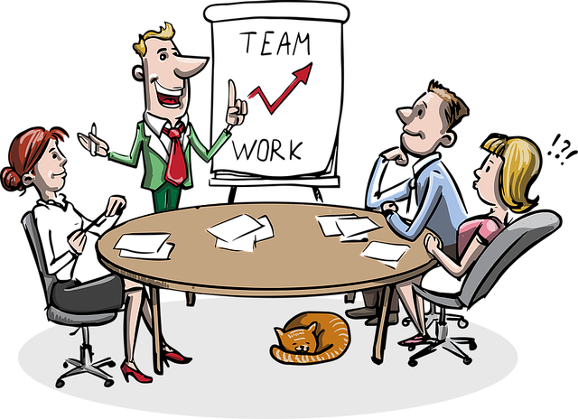
La methode One for all
Nous avons collectés énormement d’idées ensemble pour le jeu. Des idées parfois complexes, irréalisables, irréels, impossible à expliquer, etc…
Finalement, grâce au sauveur, Notre Grand Chef de Projet Mickaël on a pu mettre un point final aux idées trouvées ensemble, pour enfin avancer !

Slide 4

Axes d’ameliorations
"Il s'agit d'un jeu de rapidité.
Nombre de participants : 2 à 6 personnes
Le jeu est constitué de 17 cartouches.
But : le premier joueur arrivant à 10 points remporte la partie.
Une personne pioche une carte dans un paquet. Il/elle pose la question à tous les autres participant.e.s qui doivent répondre le plus rapidement possible en criant "Ping". La personne qui dit "Ping" en premier à le droit de parole et doit répondre à la question au bout de 30 secondes. Si le temps est écoulé sans que personne n'ait dit "Ping", on passe au joueur.euse suivant. Si le/la joueur.euse qui a la parole donne une bonne réponse il/elle gagne 1 point, dans le cas contraire, il/elle écope d'un carton/cartouche. Au bout de 3 cartouches récoltées, le/la joueur.euse est éliminé(e) du jeu.
Règle de la perte de points retiré. Remplacée par un système de cartouches nommé"Ping Duel" et "Ping Save". Lorsqu'une carte "Ping Duel" est tirée par un/une joueur.euse, celle-ci entraine un duel reposant sur une question difficile. Il/elle peut donc choisir son adversaire. Il/elle dispose alors de 1min pour répondre à la question. Si le/la joueur.euse défié(e) remporte le duel, il/elle gagne 2 points. En revanche le/la joueur.euse ayant tiré la carte "Ping Duel" se prend donc une cartouche. Lorsqu'un/une joueur.euse tombe sur la carte "Ping Save", il/elle se trouve en possession d'une carte joker. Il/elle peut l'utiliser à tout moment pour éviter la pénalisation. Nous partons sur une base de 15% de Ping duel et 5% de Ping save dans le jeu (total de cartes encore indéterminé).
Enfin quand une personne a 10 points, il est déclaré "Master Ping" et vainqueur de cette partie.

Slide 5

MERCI !
Anaïs, Mickaël, Slim, François & Antoine (Pour toutes questions voir avec nous ou l'un de nous )
Toute la team souhaite un bon courage au prochain groupe.

